Slide 1
SESIÓN 3 DE 4 · IA ANALÍTICA
La IA que ayuda
a ver mejor
Copilot para analizar información,
apoyar decisiones y gobernar los datos
Trabajo en grupo
1 PC por grupo
Copilot + Microsoft 365
Notes:
GUIÓN — PORTADA (2 min) "La sesión pasada usaron Copilot para hacer cosas. Hoy lo vamos a usar para algo diferente — para ver mejor. Para analizar datos y apoyar decisiones." "Pero la IA analítica tiene una particularidad que la operativa no tiene: los errores son menos obvios. Un correo mal redactado se nota. Un análisis que parece correcto pero no lo es... eso es más peligroso." "Eso es exactamente lo que vamos a trabajar hoy. Dos bloques: primero hacemos y exploramos. Después del receso, reflexionamos sobre qué significa gobernar lo que acabamos de hacer."

Slide 2
DÓNDE ESTAMOS
De usar la IA a analizarla — y a gobernarla.
⚙️
🔍
🧭
IA Operativa
IA Analítica
IA Estratégica
Hacer tareas: redactar, resumir, responder.
Procesar datos para ver y decidir mejor.
Apoyar decisiones de dirección institucional.
✓ Sesión 2
Sesión 3 — Hoy
Sesión 4
Notes:
GUIÓN — MAPA (2 min) Recuento rápido de S2. "Sesión pasada: IA operativa — hacer cosas. Hoy: IA analítica — procesar datos para ver mejor." "Y la sesión 4 cierra con IA estratégica y con el plan que cada uno se lleva."

Slide 3
DÓNDE ESTAMOS
Mapa de 4 Tipos de Análisis
Tipo | Pregunta que responde | Ejemplo
Descriptivo | ¿Qué pasó? | "¿Cuántas solicitudes recibimos este trimestre y cuántas resolvimos?"
Diagnóstico | ¿Por qué pasó? | "¿Por qué el área X tiene el doble de quejas que las demás?"
Predictivo | ¿Qué puede pasar? | "Al ritmo actual, ¿qué proyectos no cumplirán su plazo este año?"
Prescriptivo | ¿Qué debería hacer? | "Si quiero reducir tiempos de atención un 20%, ¿qué cambio primero?"
✓ Sesión 2
Notes:
Nota de slide: "La IA analítica de hoy trabaja principalmente en los primeros dos niveles — con cada vez más capacidad en el tercero. El cuarto sigue siendo territorio humano."

Slide 4
DISTINCIÓN CLAVE + ESTRUCTURA DE HOY
Los datos que le das a la IA
definen la calidad de su análisis.
Y quien entrega los datos — y actúa sobre el análisis — sigue siendo responsable.
BLOQUE 1 — Hacer y explorar
BLOQUE 2 — Gobernar y reflexionar
Practiquen con Copilot. Analicen. Iteren. Pregunten a IAna. El foco es la herramienta.
Después del receso: ¿qué significa gobernar los datos que le damos a la IA? COBIT entra aquí.
Notes:
GUIÓN — DISTINCIÓN + BLOQUES (3-4 min) Leer la distinción. Luego: "Datos incompletos → análisis incompleto. Datos incorrectos → análisis incorrecto, presentado con total confianza. Datos sensibles → información de la organización en un sistema externo." "Hoy trabajamos en dos bloques. El primero: hacemos y exploramos — 20 minutos de retos, 15 de plenaria. El segundo, después del receso: reflexionamos sobre qué significa gobernar todo eso." "Arranquemos con los retos."

Slide 5
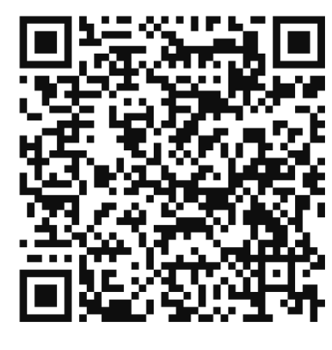
BLOQUE 1 · MATERIAL DE TRABAJO
Abran el material
en su dispositivo
Escaneen el QR
PARTE 1 DE 2 · BLOQUE PRÁCTICO

Slide 6

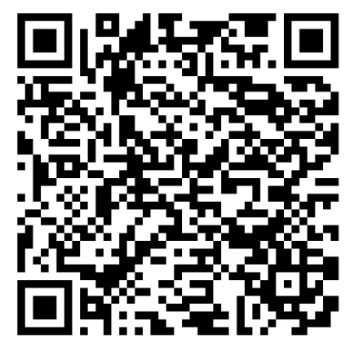
Les presento a
Iana
Su monitora para este taller

Slide 7
BLOQUE 1 — SU TRABAJO HOY
Cinco retos analíticos. Uno por área. 20 minutos.
Grupo 1 · Gestión Financiera
Grupo 4 · Jurídica / Documental
Analizar ejecución presupuestal y detectar alertas
Analizar documentos y extraer lo que importa
Grupo 2 · Gestión Humana
Grupo 5 · TI / Proyectos
Analizar indicadores de talento y tendencias
Analizar portafolio y priorizar decisiones
Grupo 3 · Operaciones / Servicios
Identificar cuellos de botella en servicios
📋 El material con prompts, pasos e instrucciones de iteración está en su dispositivo
Notes:
GUIÓN — INSTRUCCIONES (2 min) Asignar grupos. Recordar: "El material tiene prompts y también instrucciones para generar datos si no tienen reales. No hay excusa para no empezar." "Una instrucción adicional: después del primer resultado, iteren con las técnicas del instructivo de prompting que recibieron. Prueben al menos una técnica diferente." "Y al final: prepárense para presentar en exactamente 3 minutos. La estructura está en el material." CRONÓMETRO. CIRCULAR. No ayudar con la tecnología — que experimenten.

Slide 8
PLENARIA — 3 MINUTOS POR GRUPO · TIEMPO ESTRICTO
¿Qué vio Copilot — y qué no pudo ver?
01
¿El análisis de Copilot coincidió con lo que ya sabían? ¿O encontró algo nuevo?
02
¿Qué contexto tenían ustedes que Copilot no podía tener?
03
¿Habría algún riesgo en actuar directamente sobre ese análisis sin revisarlo? ¿Cómo lo detectarían?
Notes:
GUIÓN — PLENARIA (15 min) TIEMPO ESTRICTO. Este grupo tiende a extenderse. Usar cronómetro visible. Foco especial en la tercera pregunta: no dejar que el grupo la esquive con "el análisis fue correcto". Preguntar siempre: "¿Cómo lo verificaron?" Si alguien dice "Copilot se equivocó en X" — ORO. "¿Cómo lo detectaron? ¿Qué habría pasado si no lo hubieran visto?" TRANSICIÓN AL RECESO: "Lo que acaban de describir — el contexto que Copilot no tiene, los errores que podrían pasar desapercibidos — es exactamente lo que hace necesario el gobierno de los datos. Después del receso vamos a eso."

Slide 9
RECESO — 15 MINUTOS
Para el Bloque 2: de usar la herramienta a gobernar los datos que le damos.
Notes:
Antes de la pausa, sembrar la pregunta: "Para la segunda parte: van a pensar no en si Copilot analizó bien — sino en qué datos le dieron y quién debería decidir eso en su organización." Circular informalmente durante el receso.

Slide 10
BLOQUE 2 — GOBIERNO DE TI
¿Qué datos le damos a la IA — y quién decide eso?
→ Si alguien carga datos de personal o contractuales en Copilot — ¿dónde quedan? ¿Quién lo controla?
→ ¿Existe una clasificación de qué información puede usarse con IA externa? ¿Quién debería definirla?
→ ¿Cómo distinguen un análisis correcto de uno que solo parece correcto?
→ Si alguien actúa sobre un análisis de IA incorrecto, ¿quién responde — y cómo se detecta el error?
Notes:
GUIÓN — GOBIERNO DE DATOS (15 min) "Volvemos. Y el juego cambia." Leer la pregunta del título. Pausa. "Hoy pusieron datos reales — o muy similares — en una herramienta de IA. Eso tiene consecuencias que van más allá de si el análisis fue bueno o malo." 10 minutos de trabajo en grupo. Si un grupo dice "eso lo maneja TI": "¿Tiene el área de TI visibilidad de toda la información estratégica de la organización para saber qué es sensible y qué no? ¿O eso requiere una decisión de toda la dirección?" Plenaria 5 min. Luego diapositiva siguiente para conectar con COBIT.

Slide 11
GOBIERNO DE TI — COBIT
Los datos son un activo. La dirección los gobierna.
APO12
Gestión del Riesgo
APO14
Gestión de Datos
Identificar y responder riesgos antes de que ocurran. Con IA analítica: ¿qué puede salir mal cuando la IA procesa datos organizacionales?
Los datos son un activo de la organización. La dirección decide quién puede usarlos, para qué y bajo qué condiciones — incluyendo dárselos a una IA.
→ ¿Qué pasa si el análisis es incorrecto?
→ ¿Qué datos pueden entrar a Copilot?
→ ¿Quién detecta el error?
→ ¿Quién define esa clasificación?
→ ¿Qué decisiones podrían verse afectadas?
→ ¿Cómo se comunica y se hace cumplir?
Notes:
GUIÓN — COBIT APO12/APO14 (5 min) No introducir COBIT como tema nuevo — conectar directamente con lo que acaban de discutir: "Lo que acaban de describir tiene dos nombres en gobierno de TI." APO12: "Gestión del riesgo. Antes de que la IA analice sus datos, la pregunta es: ¿qué puede salir mal? ¿quién detecta si sale mal? Esas preguntas no las hace la herramienta — las hace la dirección." APO14: "Gestión de datos. Los datos de la organización son un activo. Como cualquier activo, alguien decide quién puede usarlos y para qué. Cuando le dan datos a Copilot, están usando ese activo. ¿Hay una política que diga qué se puede y qué no?" "La Referencia Didáctica COBIT que tienen disponible tiene estos dos objetivos con ejemplos reales."

Slide 12
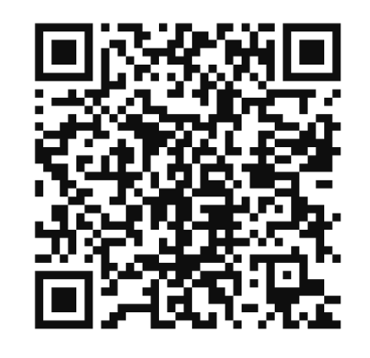
BLOQUE 2 · MATERIAL DE TRABAJO
Abran la Parte 2
en su dispositivo
Escaneen el QR o abran el enlace.
PARTE 2 DE 2 · BLOQUE DE GOBIERNO

Slide 13
DISTINCIÓN DE LIDERAZGO · SESIÓN 3
El líder digital no necesita
analizar los datos.
Necesita saber qué preguntarle
a quien los analizó.
Incluso si quien los analizó es una IA.
¿Hay alguna decisión importante que hayan tomado recientemente donde el análisis de Copilot podría haberles ayudado a verla mejor — o haberles llevado a una conclusión equivocada? ¿Por qué?
Notes:
GUIÓN — LIDERAZGO (7 min) Leer la distinción con pausa entre las dos partes. "El valor de quien lidera en la era de la IA no está en saber analizar datos. Está en saber qué preguntar, qué validar y qué contexto la IA nunca va a tener." Pausa larga. "Eso no se automatiza." Dejar la pregunta abierta — no pedir respuesta ahora. CIERRE: "El jueves es la última sesión. IA Estratégica — cómo gobernar la IA a nivel institucional. Y cada uno se lleva un plan concreto para los próximos 90 días en su organización."

